Slide 1

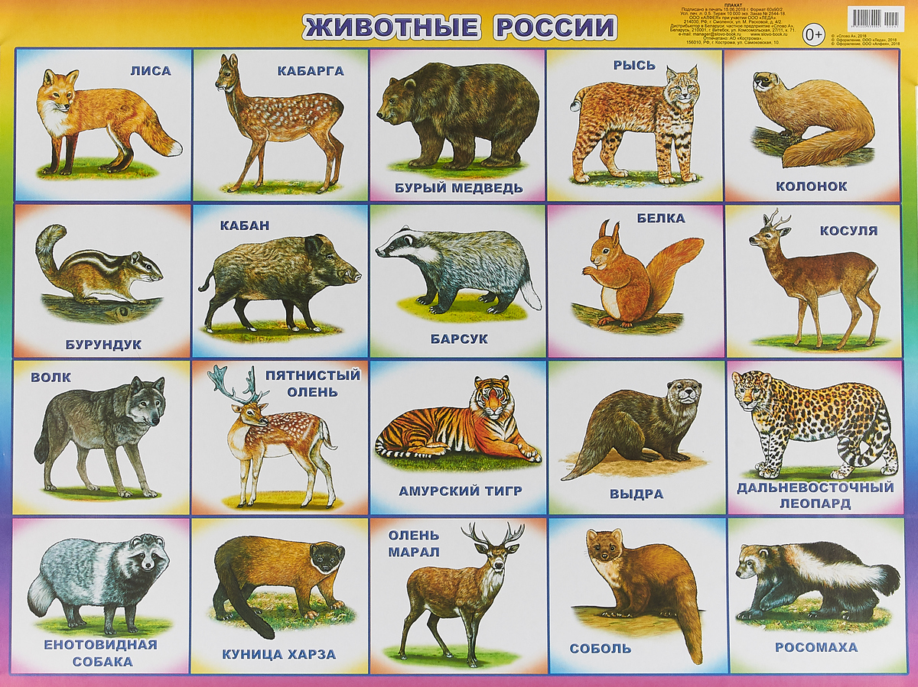
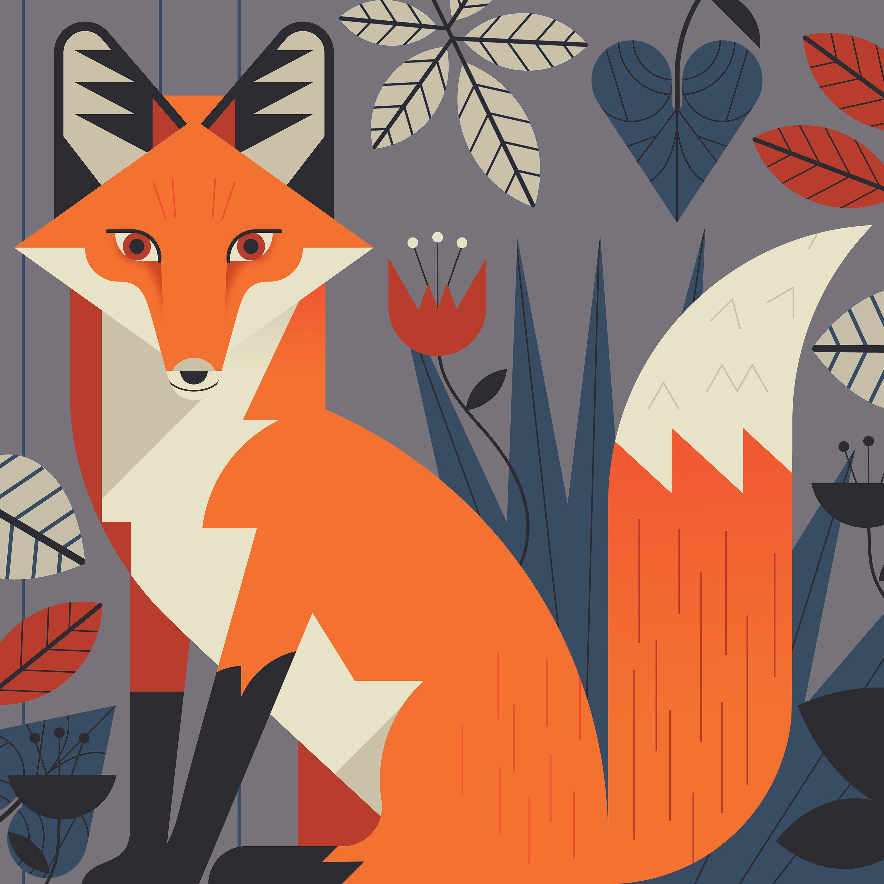
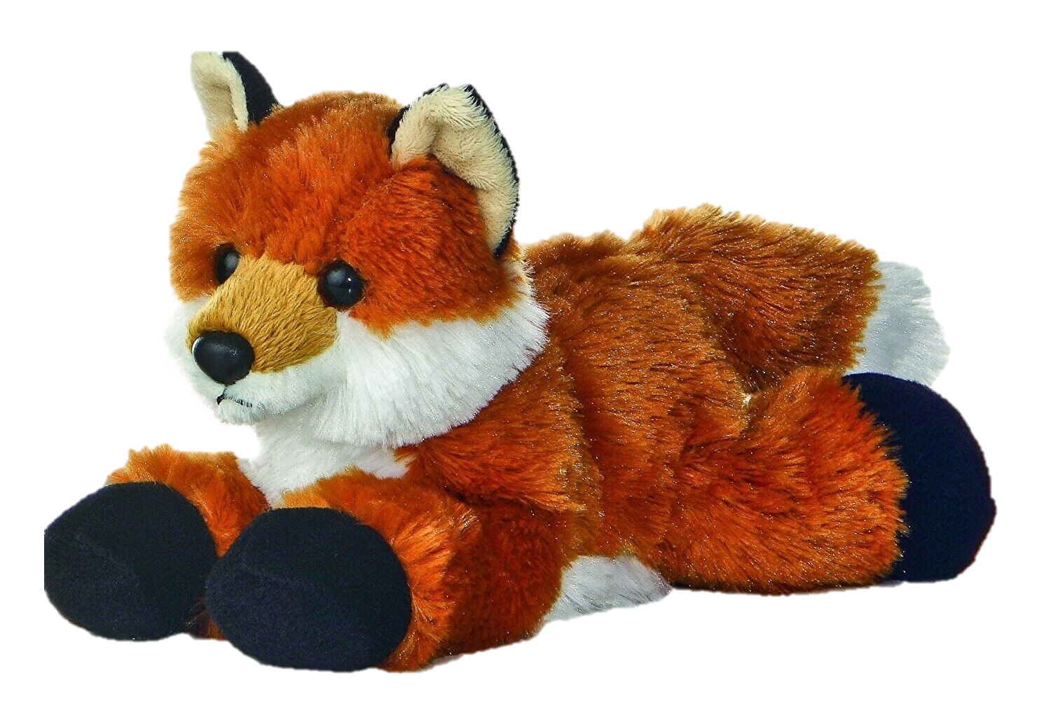


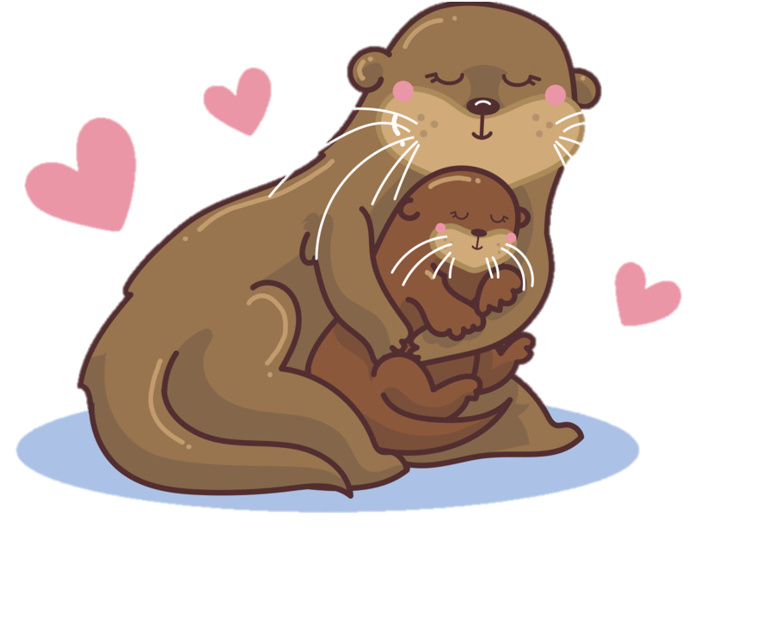


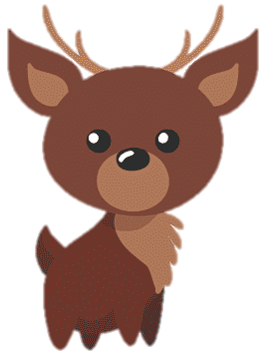

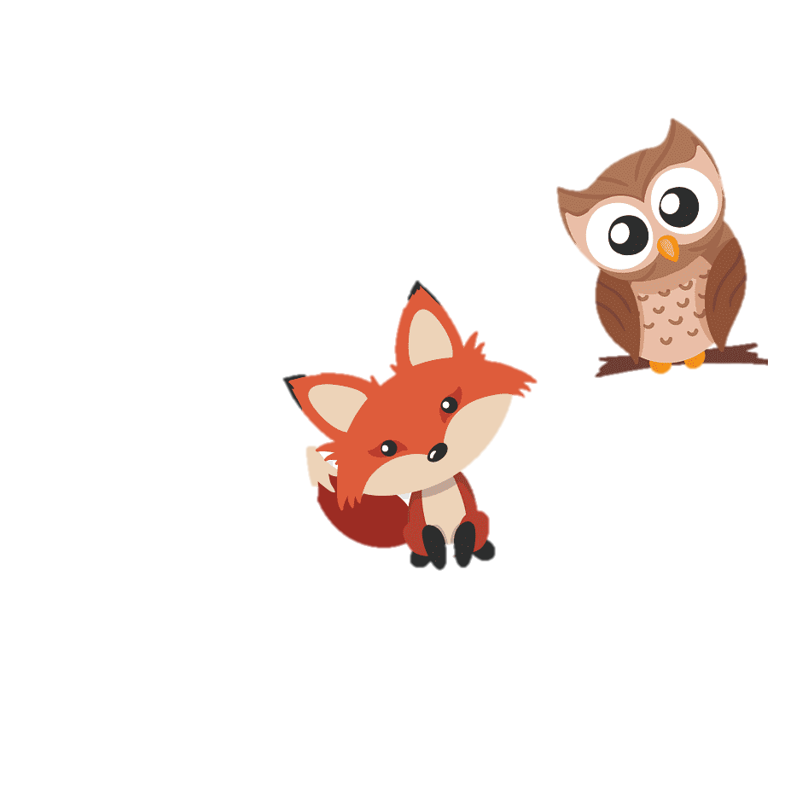

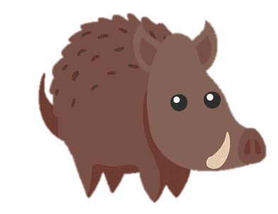
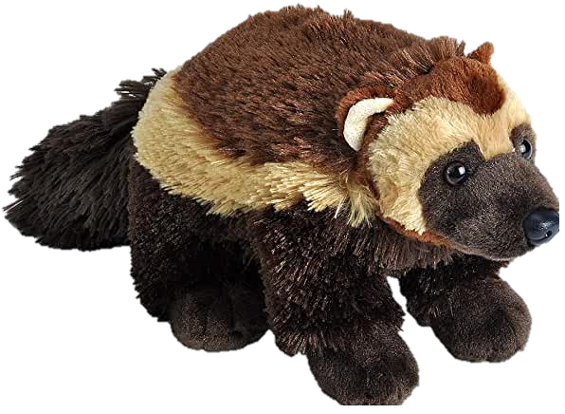
Дикие животные Ленинградской области

Slide 2
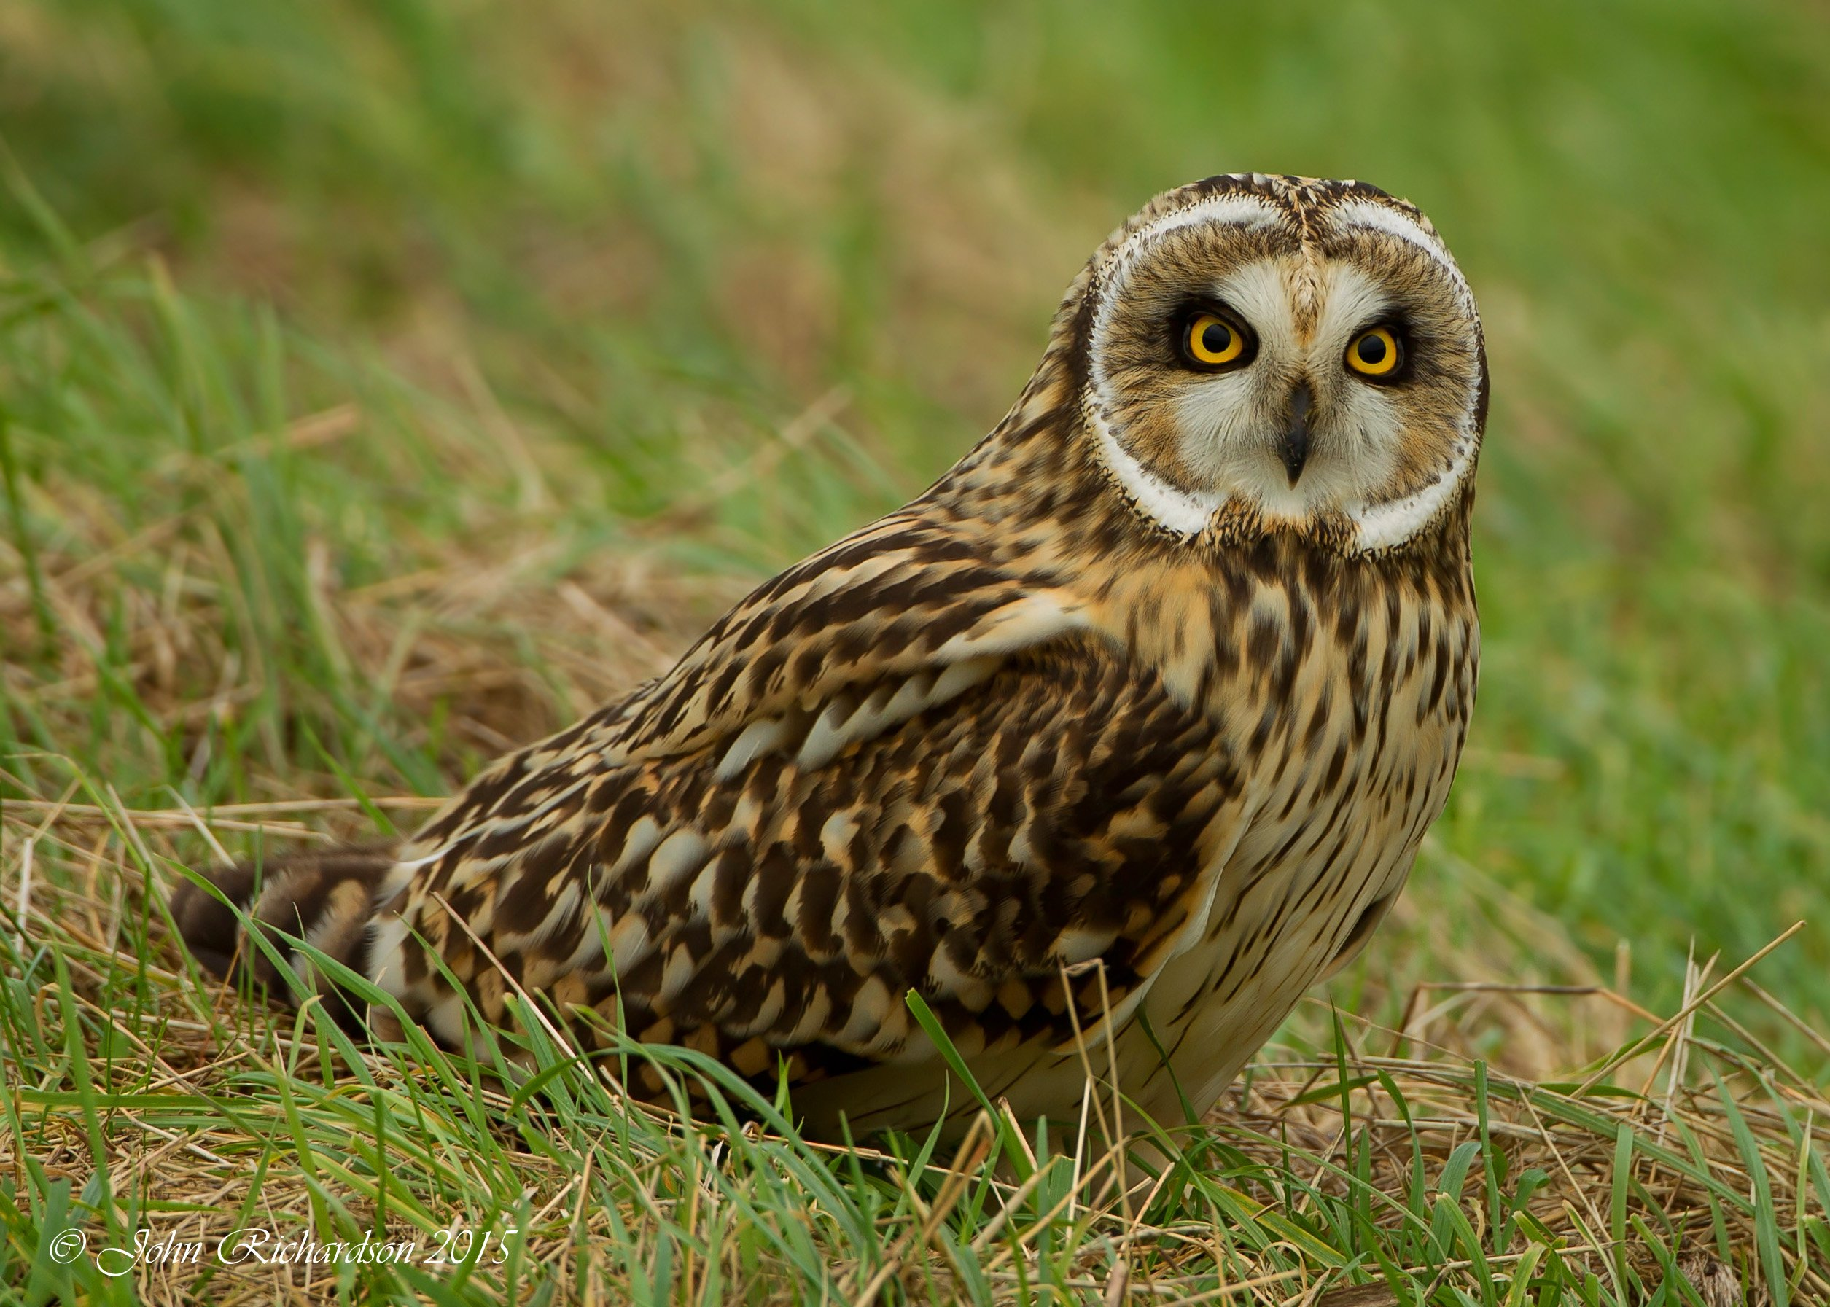

Сова
Сова средних размеров, рыжеватой окраски с короткими пучками ушных перьев

Slide 3
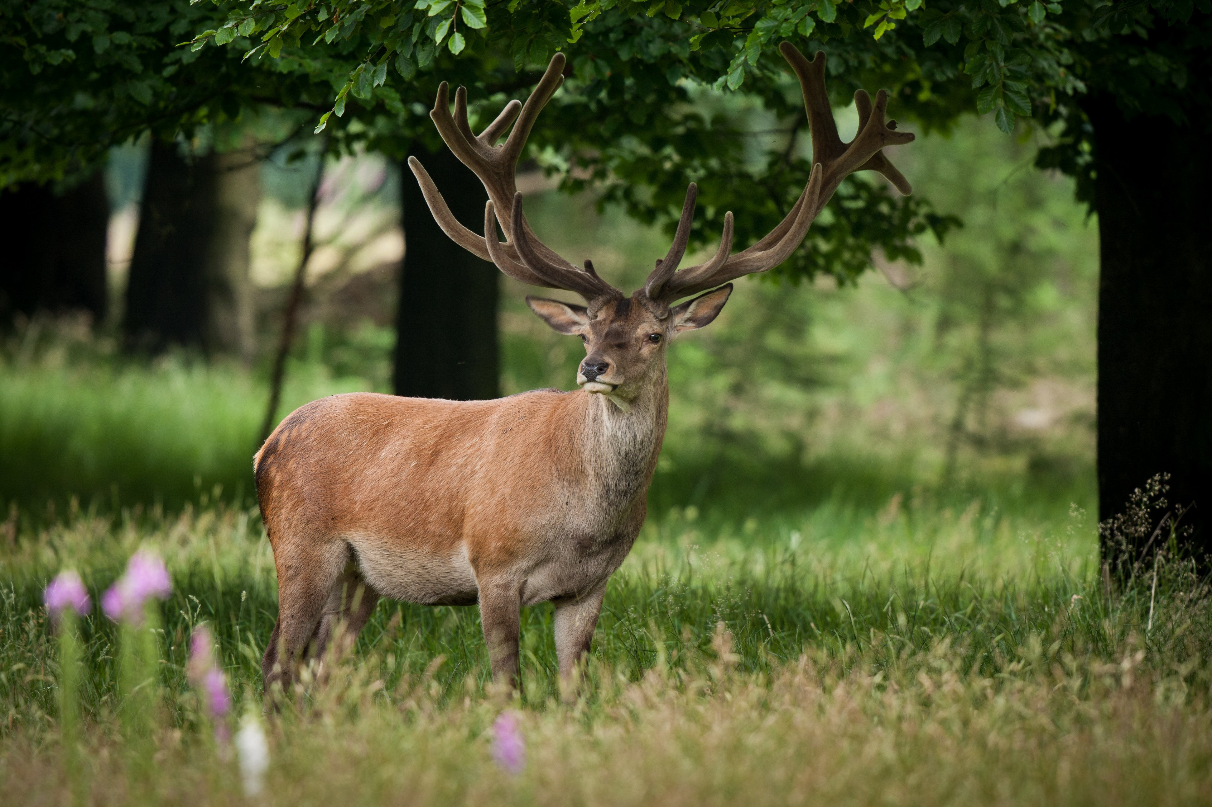

Олень
Изящное, но достаточно крупное животное — олень. Вид у него благородный.

Slide 4
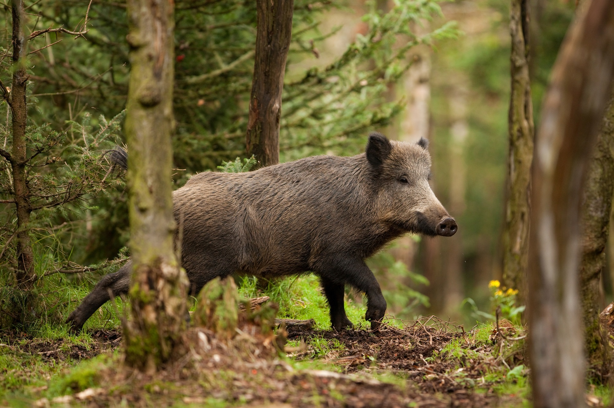

Кабан
Кабан представляет семейство млекопитающих

Slide 5
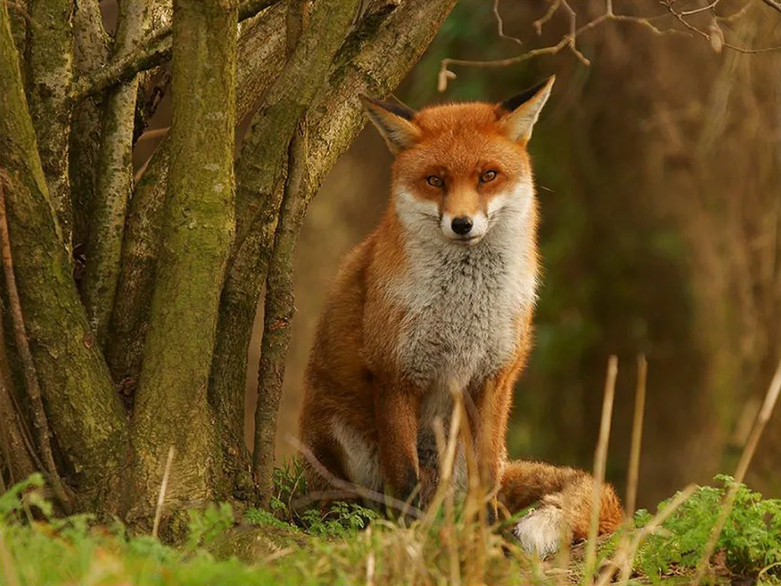

Лиса
Этот вид хищников широко распространен на территории нашей страны.

Slide 6
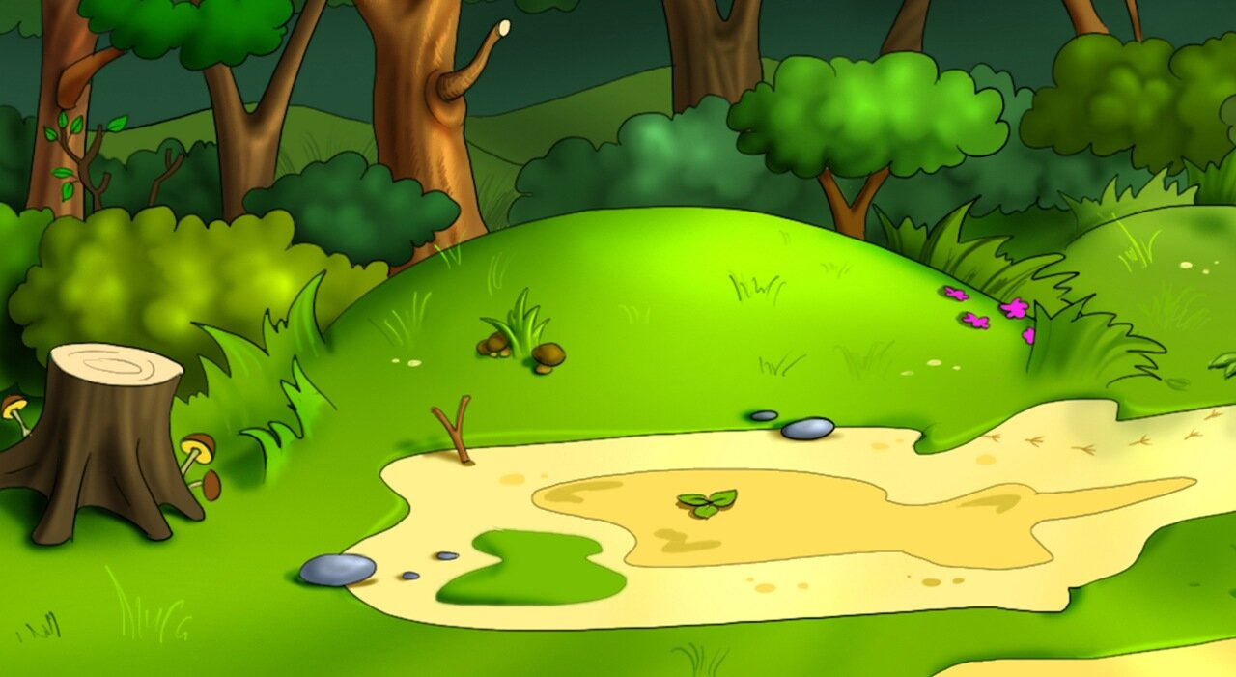

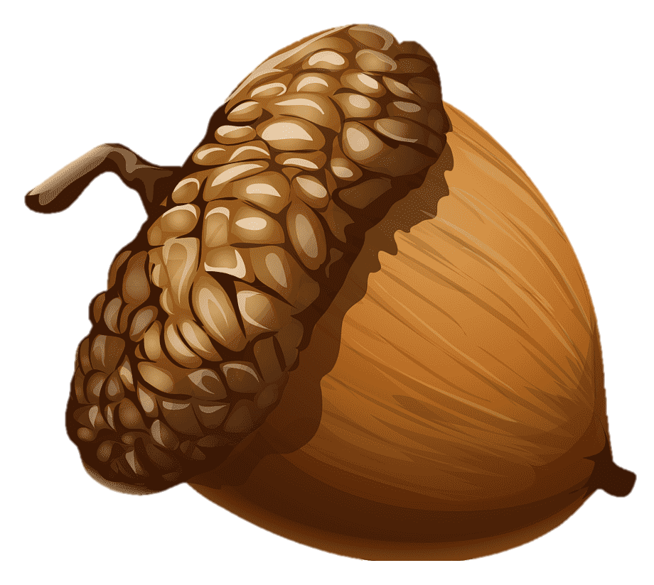
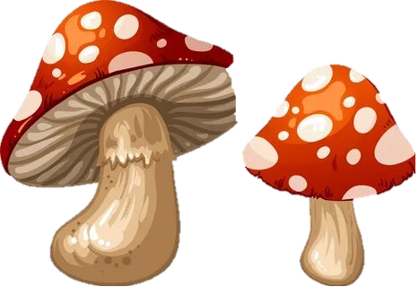
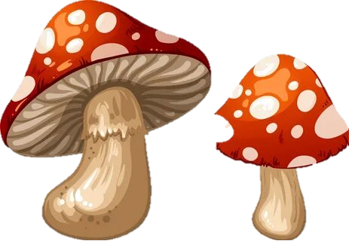
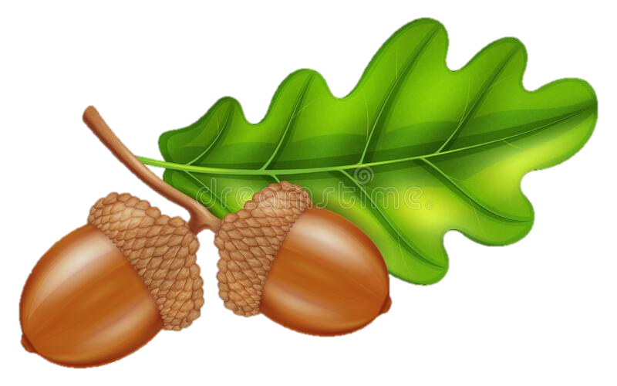
Вау, ты собрал их всех!
Спасибо тебе большое!

Slide 7


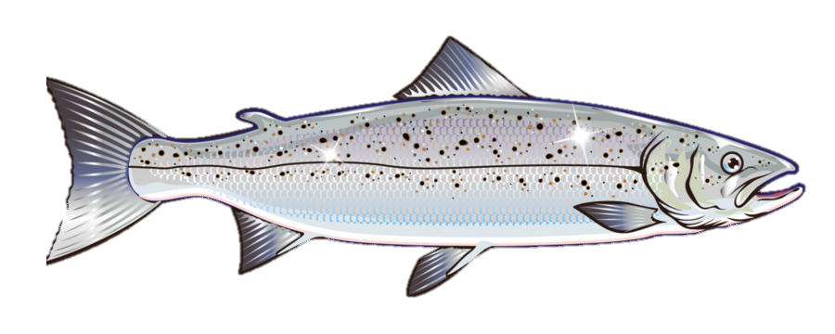
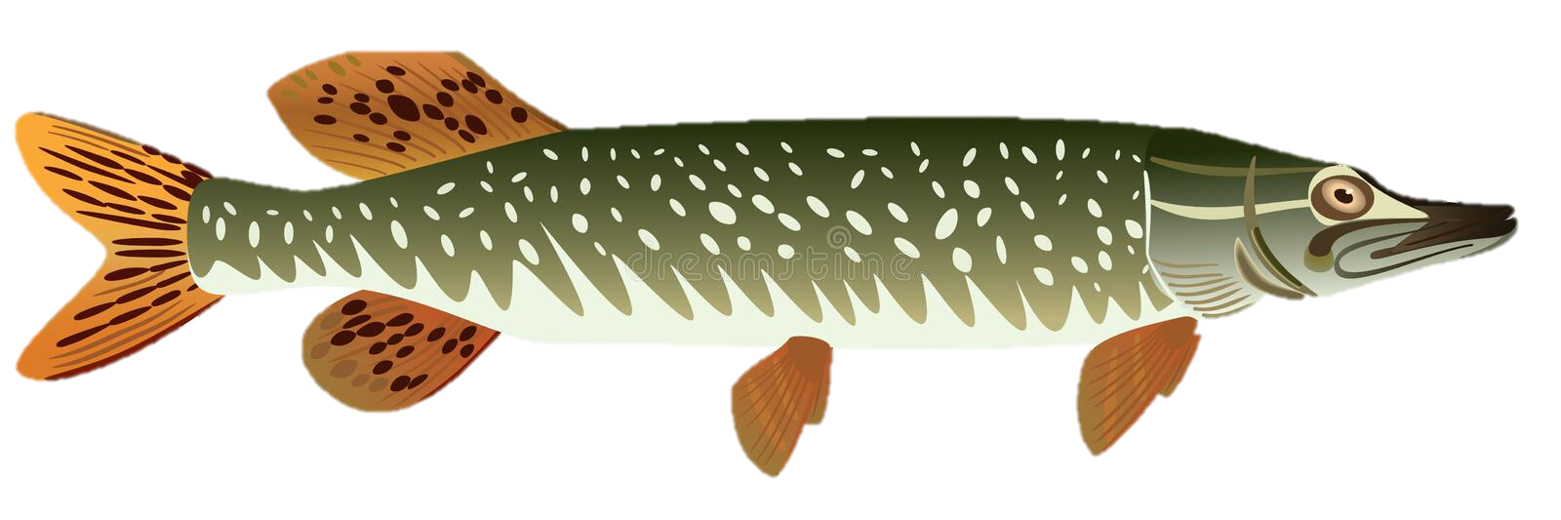
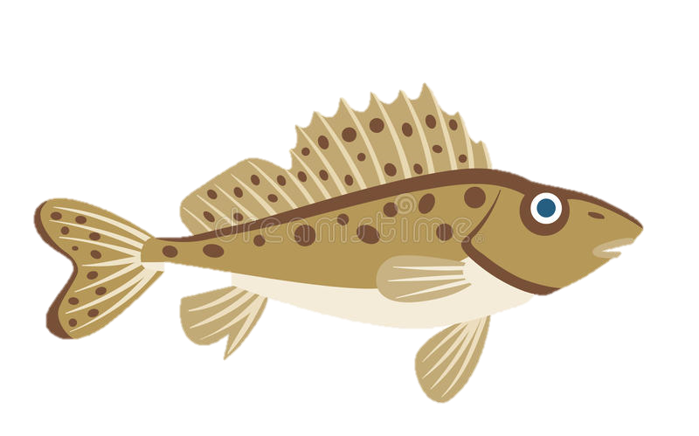
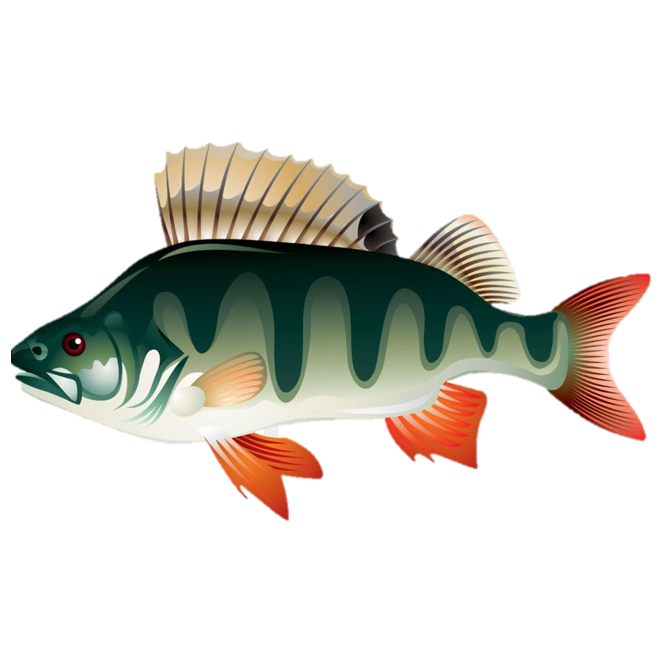

Slide 8

Попробуй ещё раз!

Slide 9



Slide 10
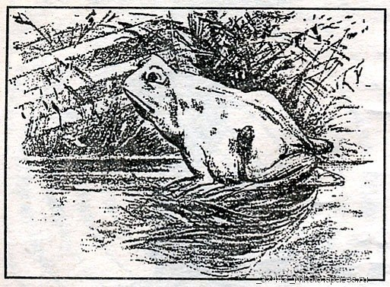
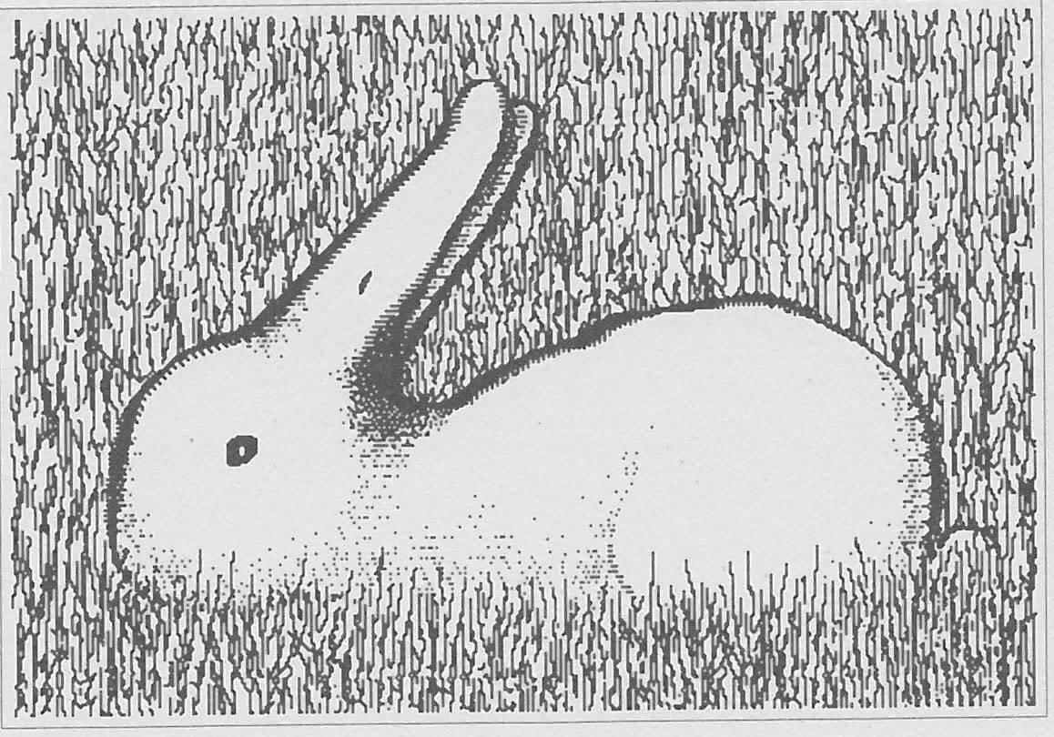

Slide 11
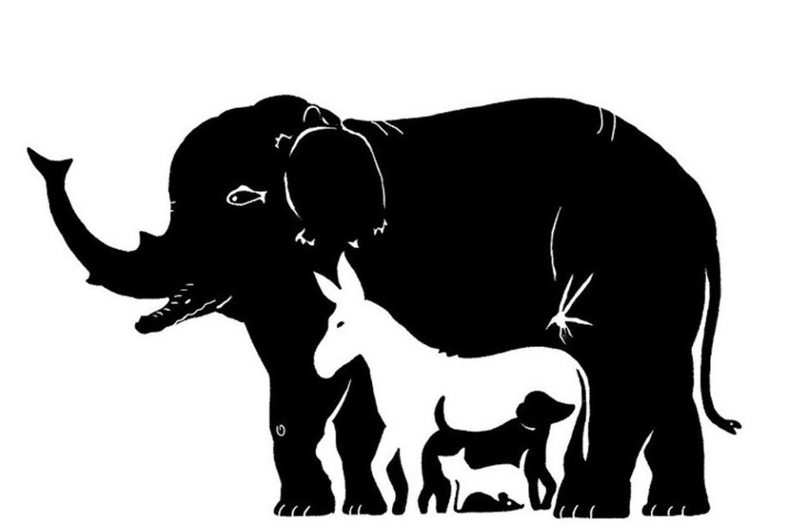

Slide 12
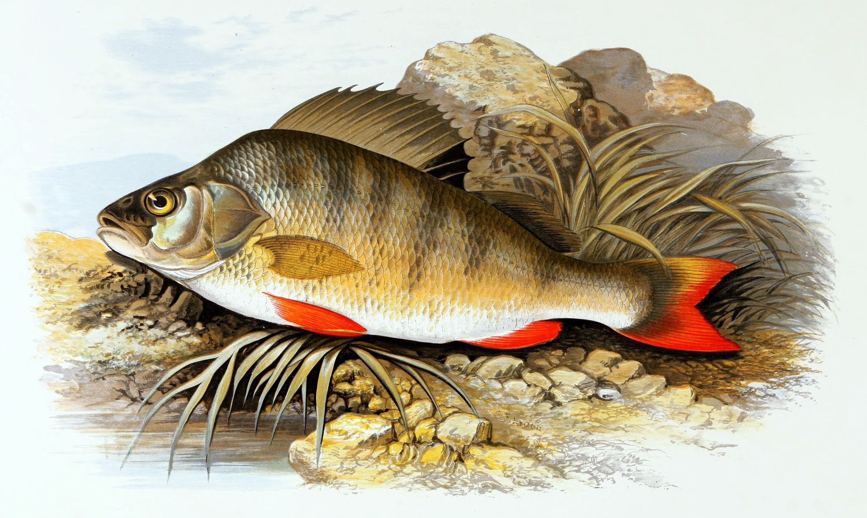
Окунь
Окунь однозначно относится к одной из самых распространенных рыб в Ленинградской области

Slide 13
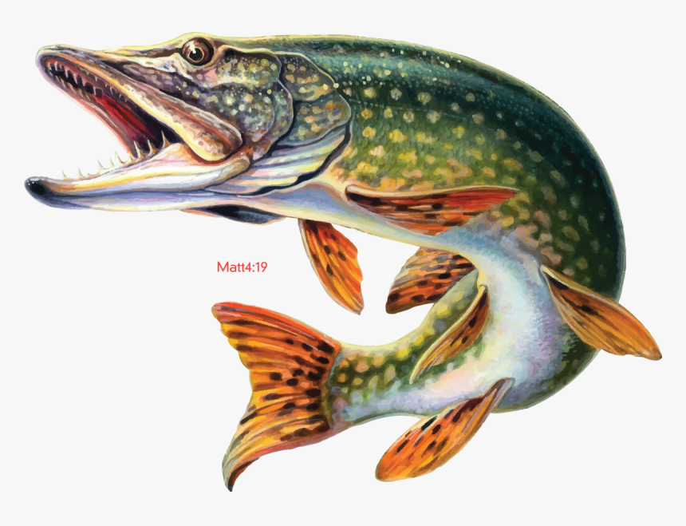
Щука
Щука встречается практически повсеместно, отличается осторожностью, умом и сообразительностью

Slide 14
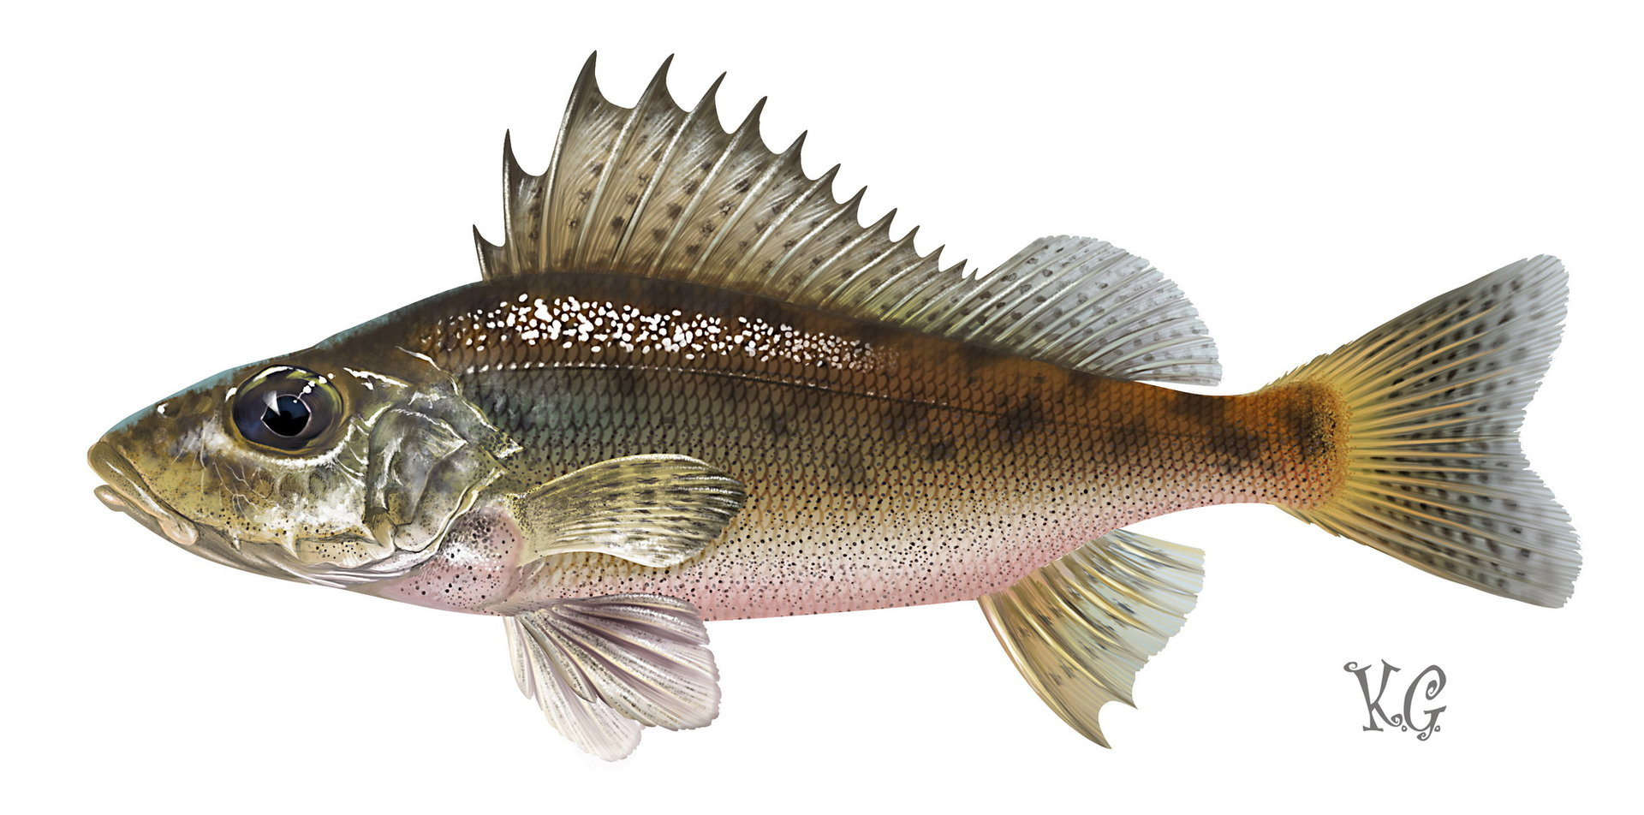
Ёрш
Это пресноводная рыба, обитающая в водоёмах Европы и северной Азии, вблизи дна в озёрах, запрудах, вблизи берегов рек

Slide 15
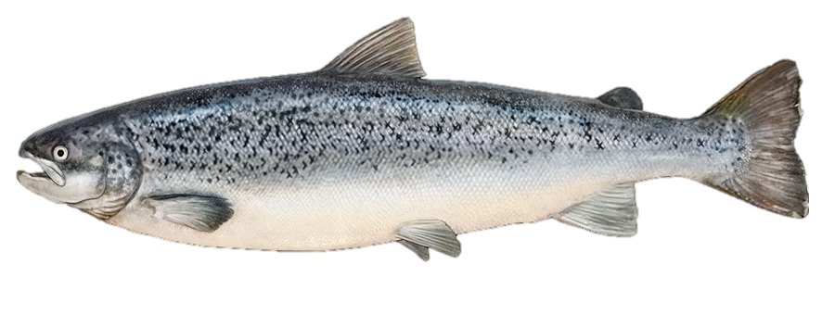
Лосось
Лосось – не конкретная рыба, а целое семейство, относящееся к классу лучеперых.

Slide 16
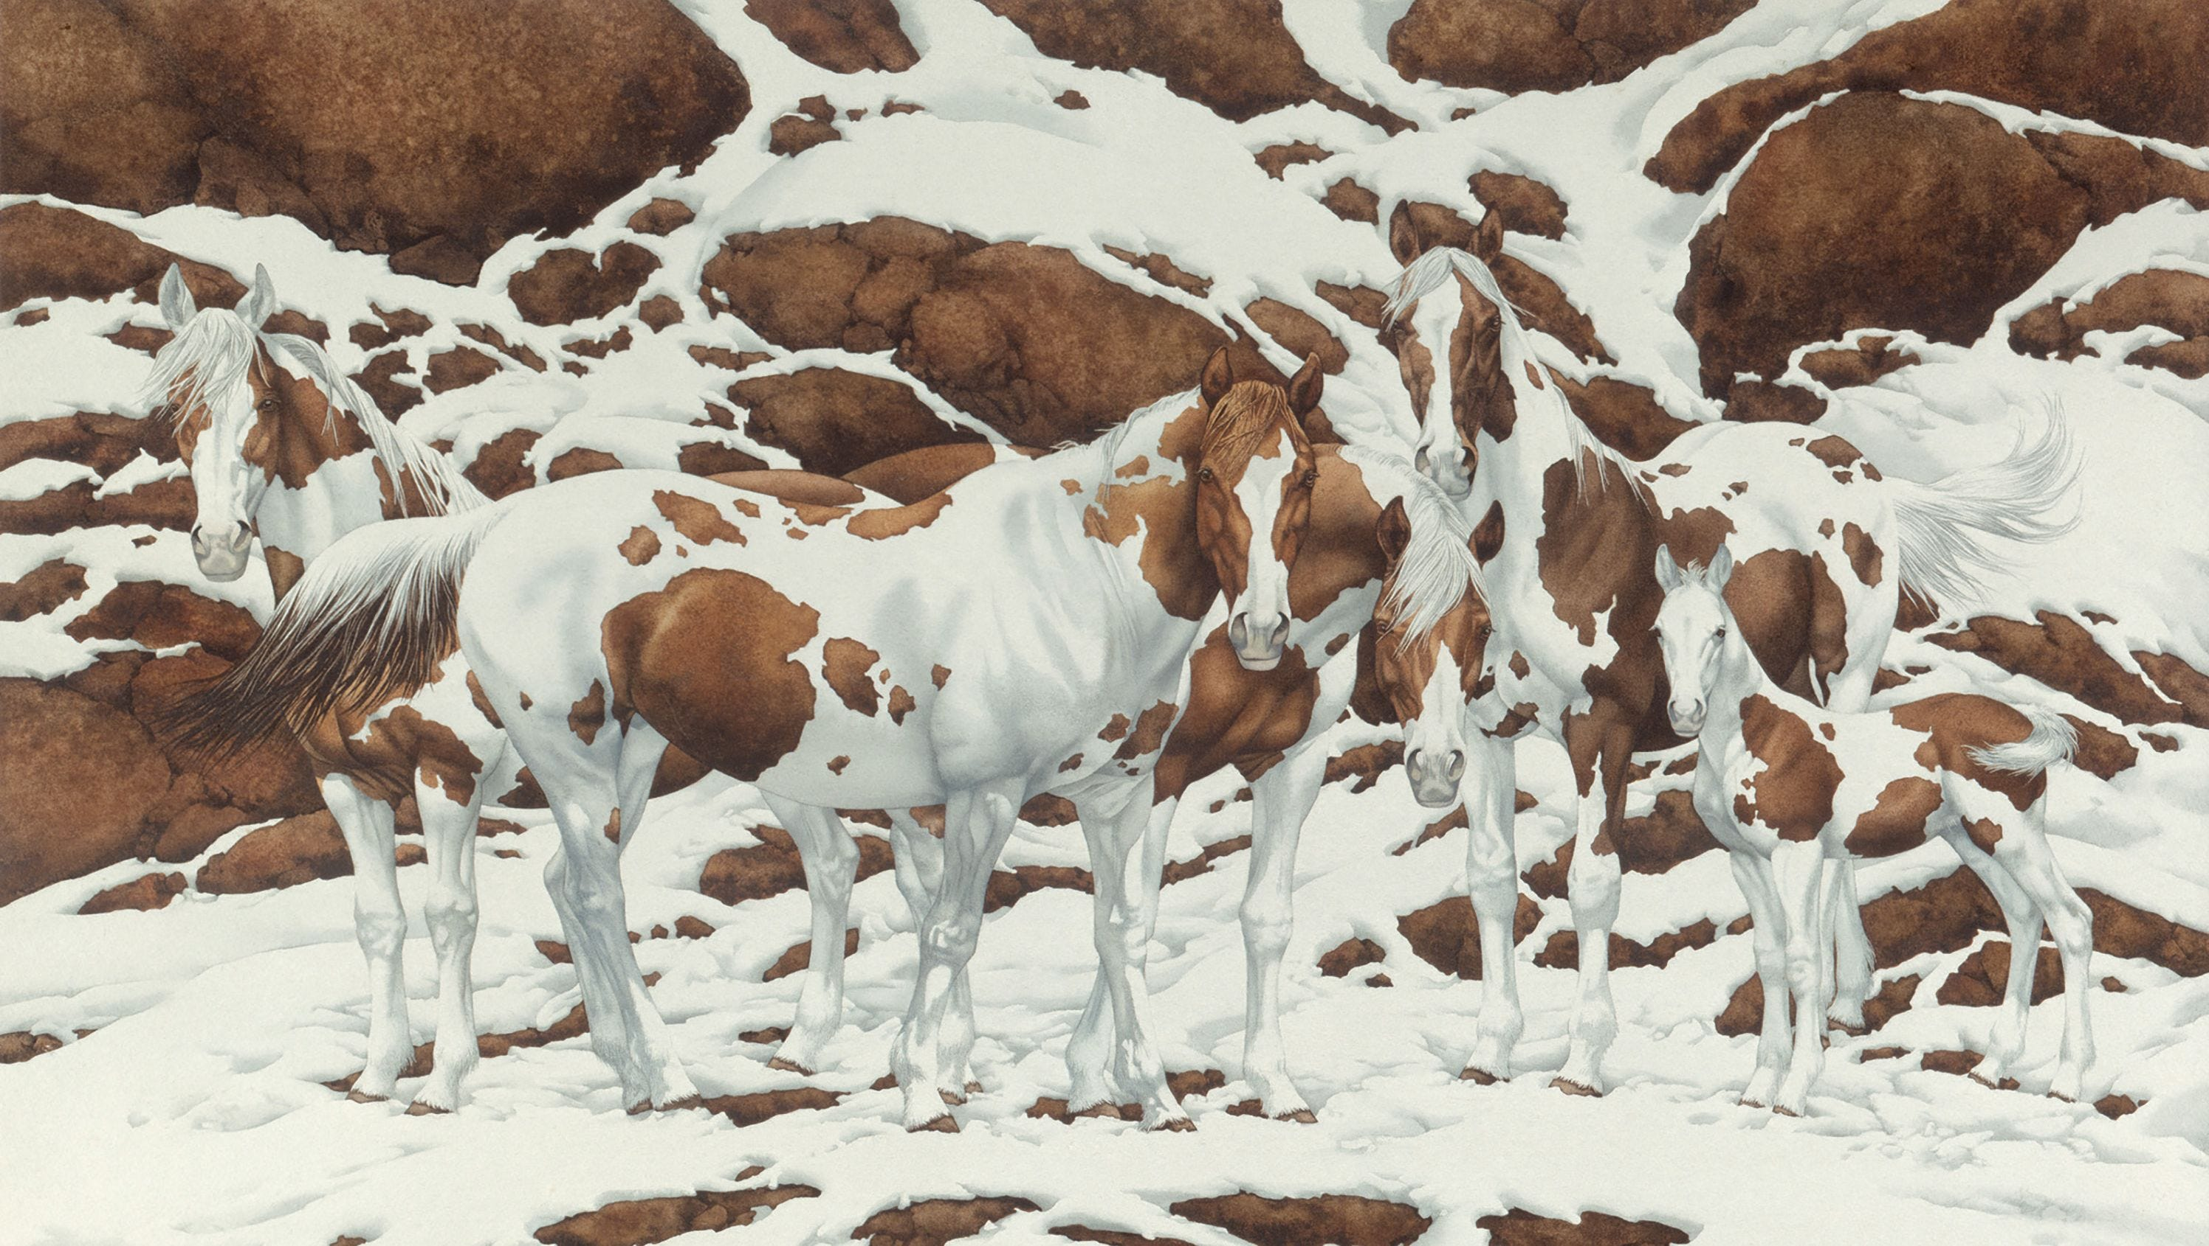

Slide 17
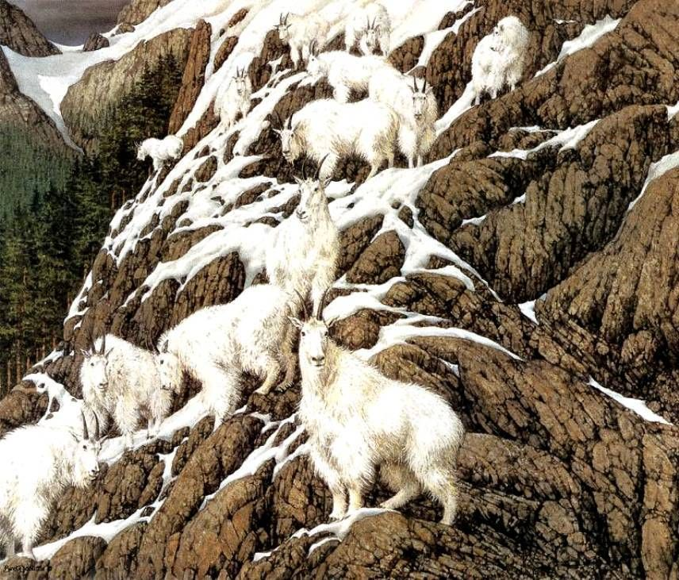

Slide 18










